Slide 1
Blodkredsløb og puls og blodtryk
Btt 36-39, 43-44

Slide 2
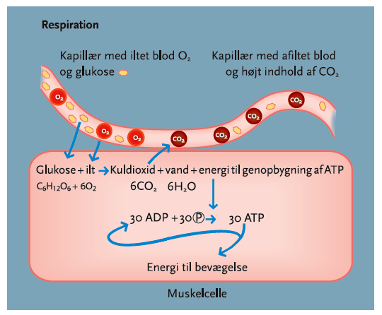
Respiration

Slide 3
Blodkredsløbet
Det lille kredsløb
Det store kredsløb
http://www.kscience.co.uk/animations/blood_system.htm

Slide 4
Blodårer
Arterier (Blod fra hjertet)
Arterioler (Blod fra hjertet)
Kapillærer (Mindste blodkar vi har)
Venoler (Blod til hjertet)
Vener (Blod til hjertet)

Slide 5

Røde blodlegemer transporterer ilt i blodet

Slide 6


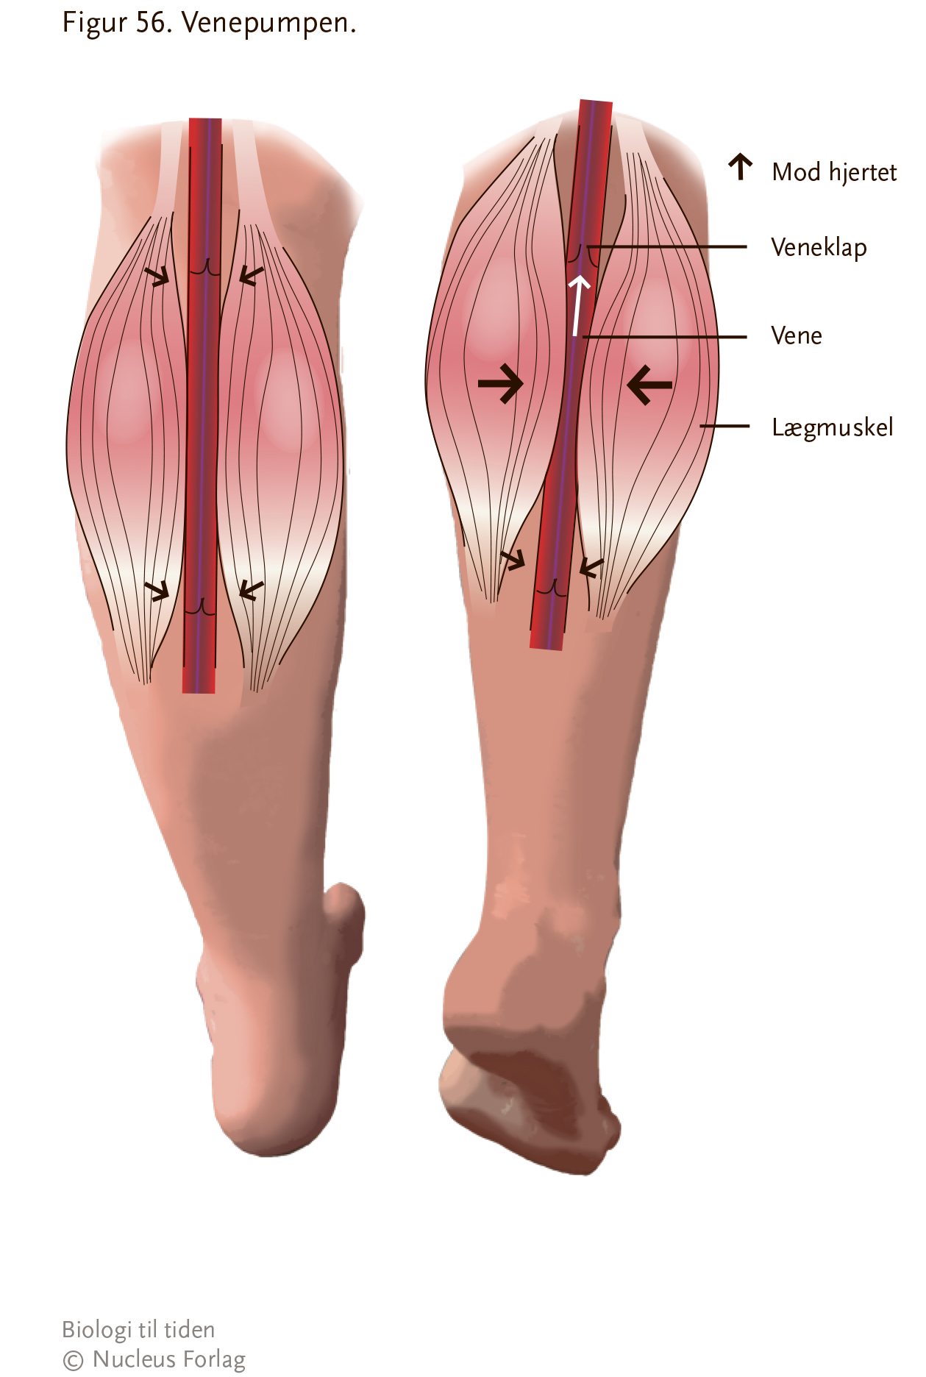
venepumpen
Sørger for at blodet løber den rigtige vej og mod tyngdekraften vha veneklapper
Findes I vores lægmuskler

Slide 7
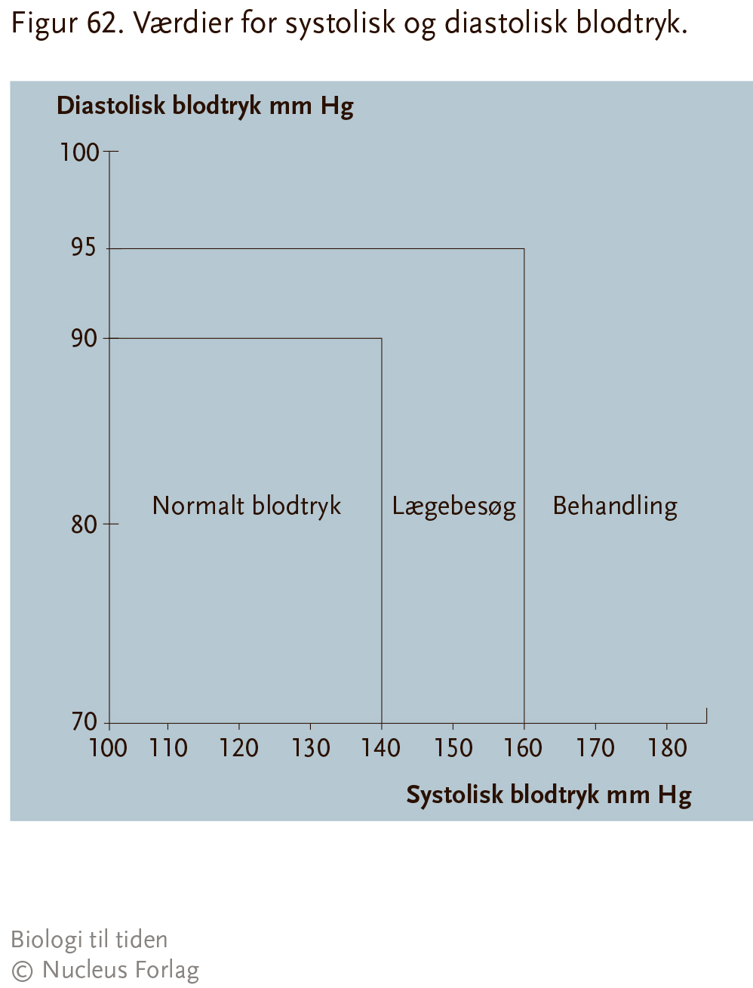
Blodtryk
Normalt: 120/80
Øverste tal: Systoliske blodtryk (Hjertet pumper blod ud I kroppen)
Nederste tal: Diastoliske blodtryk (Hjertet fyldes med blod)

Slide 8
Øvelse: Puls og blodtryk
Gå sammen i grupper á 5
Én fra hver gruppe skal løbe 5 min og herefter måles blodtryk løbende.
Rapport i grupper

